Slide 1


Slide 2
ALUNOS
1. Débora Cardoso
2. Everaldo
3. Luiz Armando Silveira
4. Renata Oliveira
5. Sylvio

Slide 3
DOR
Destinação incorreta de recicláveis;
Dificuldade ou ausência de coleta seletiva domiciliar;
Ausência ou pequeno número de postos de recolhimento de materiais recicláveis, inclusive eletrônicos;
Poucas opções de plataformas que centralizam o comércio de produtos e serviços sustentáveis;

Slide 4
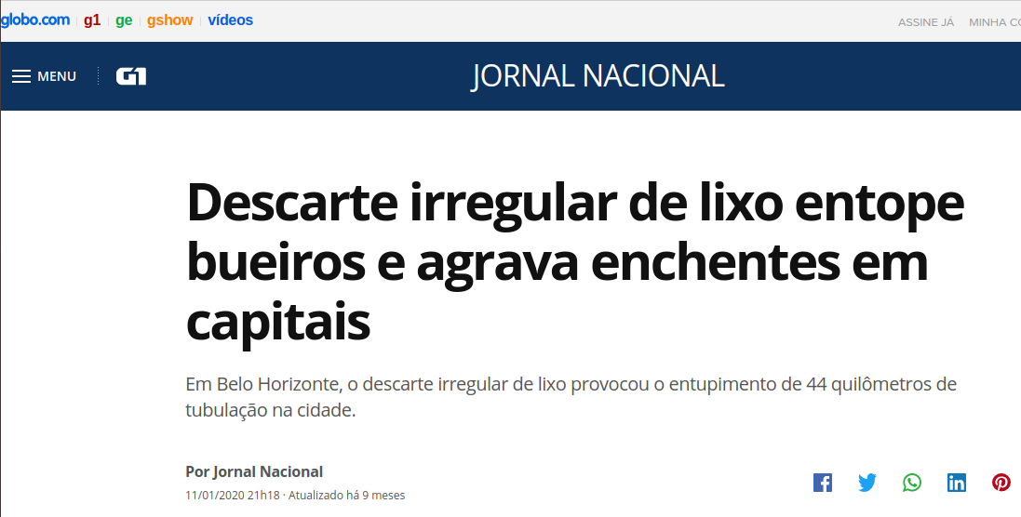
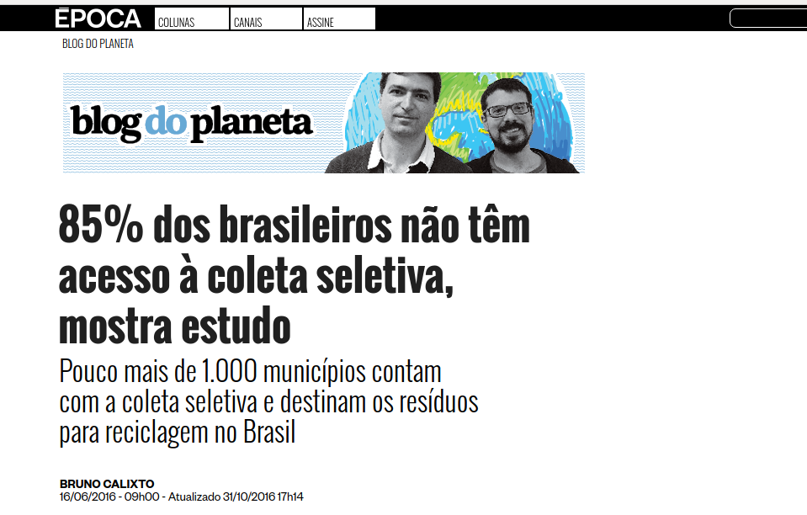
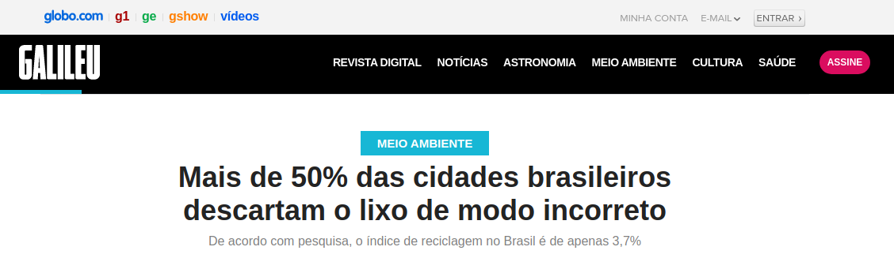
DOR (Informações Externas)

Slide 5
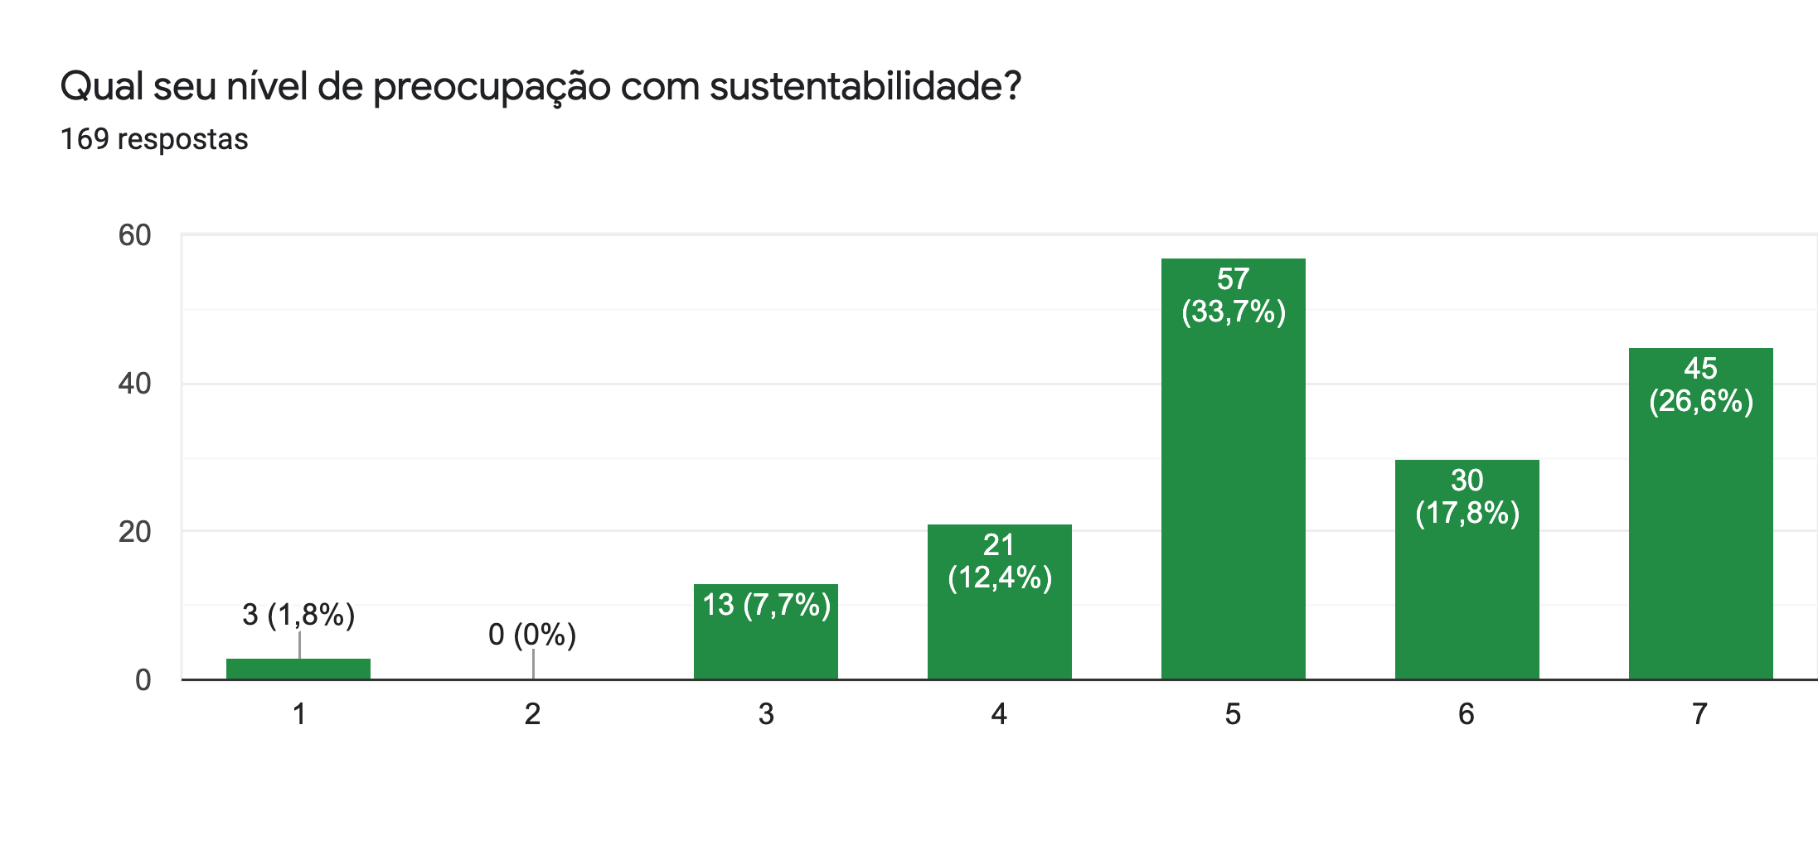
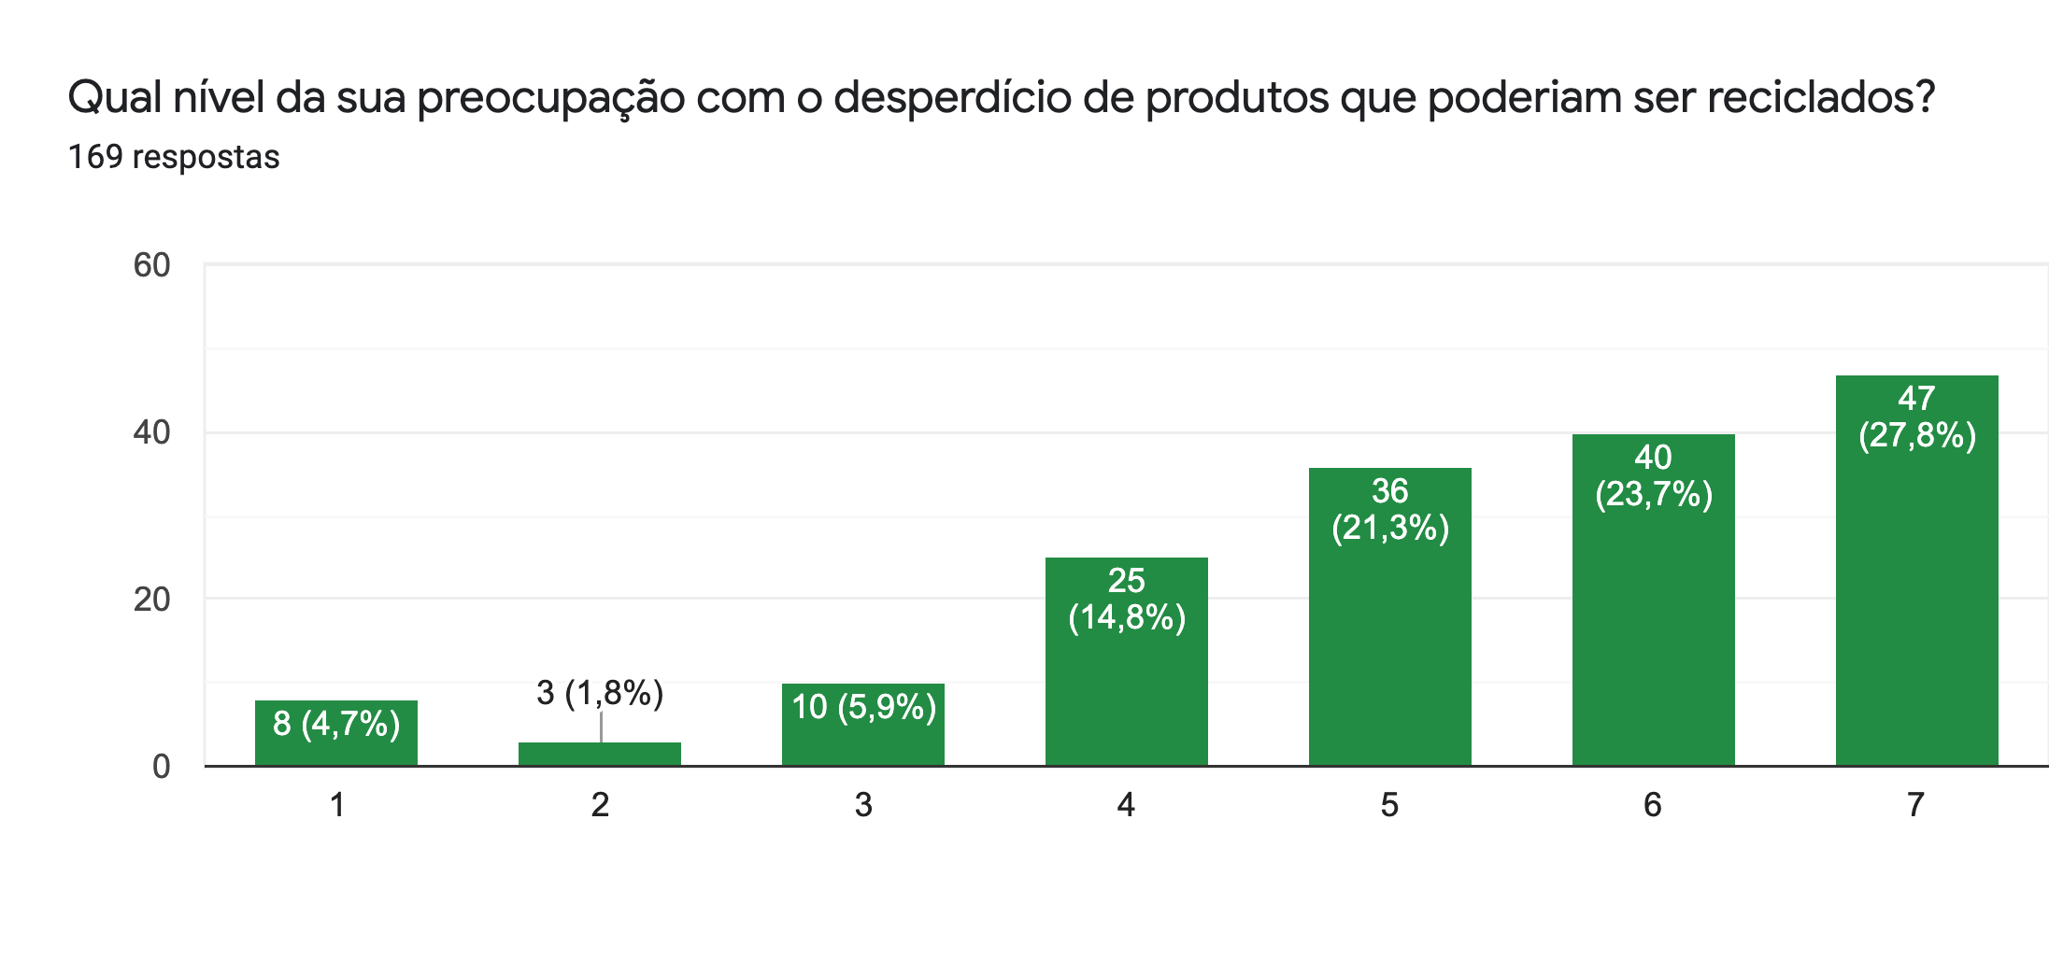
VALIDAÇÃO DA DOR (169 entrevistados)

Slide 6
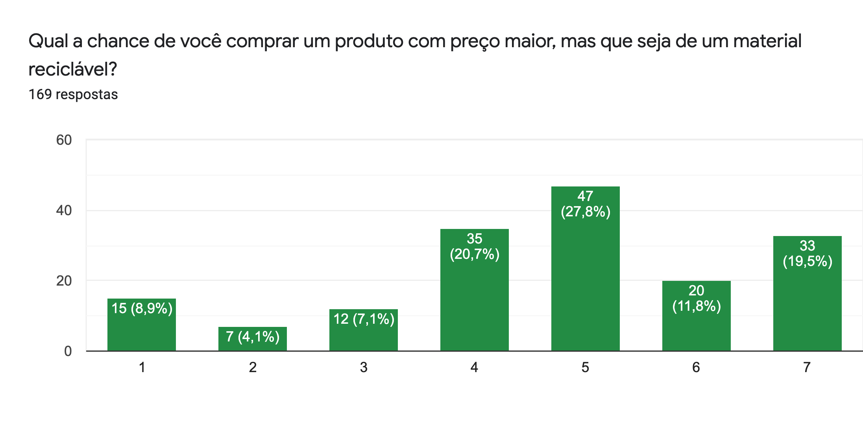
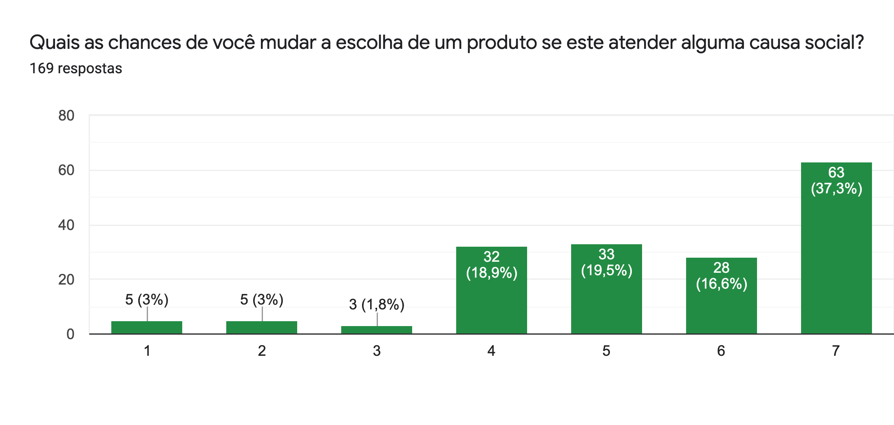
VALIDAÇÃO DA DOR (169 entrevistados)

Slide 7
VALIDAÇÃO DA DOR (169 entrevistados)
Principais conclusões da pesquisa:
Sustentabilidade e reciclagem foram percebidos como sendo importante para a maioria das pessoas atingidas pelo formulário;
Um número significativo de pessoas se mostrou aberta a compra de produtos provenientes de reciclagem, mesmo que estes tenham preço elevado;
Grande parte também disse considerar mais um produto caso este atenda a alguma causa social;

Slide 8
PROPOSTA DE VALOR
O aplicativo presente tem o intuito de :
Criar uma rede de catadores de material reciclável;
Criação sistema de agendamento de coleta;
Disponibilização de Informações sobre acondicionamento correto dos materiais recicláveis;
Aumentar o número de doações de material reciclável incentivando o desenvolvimento socioambiental e econômico.

Slide 9
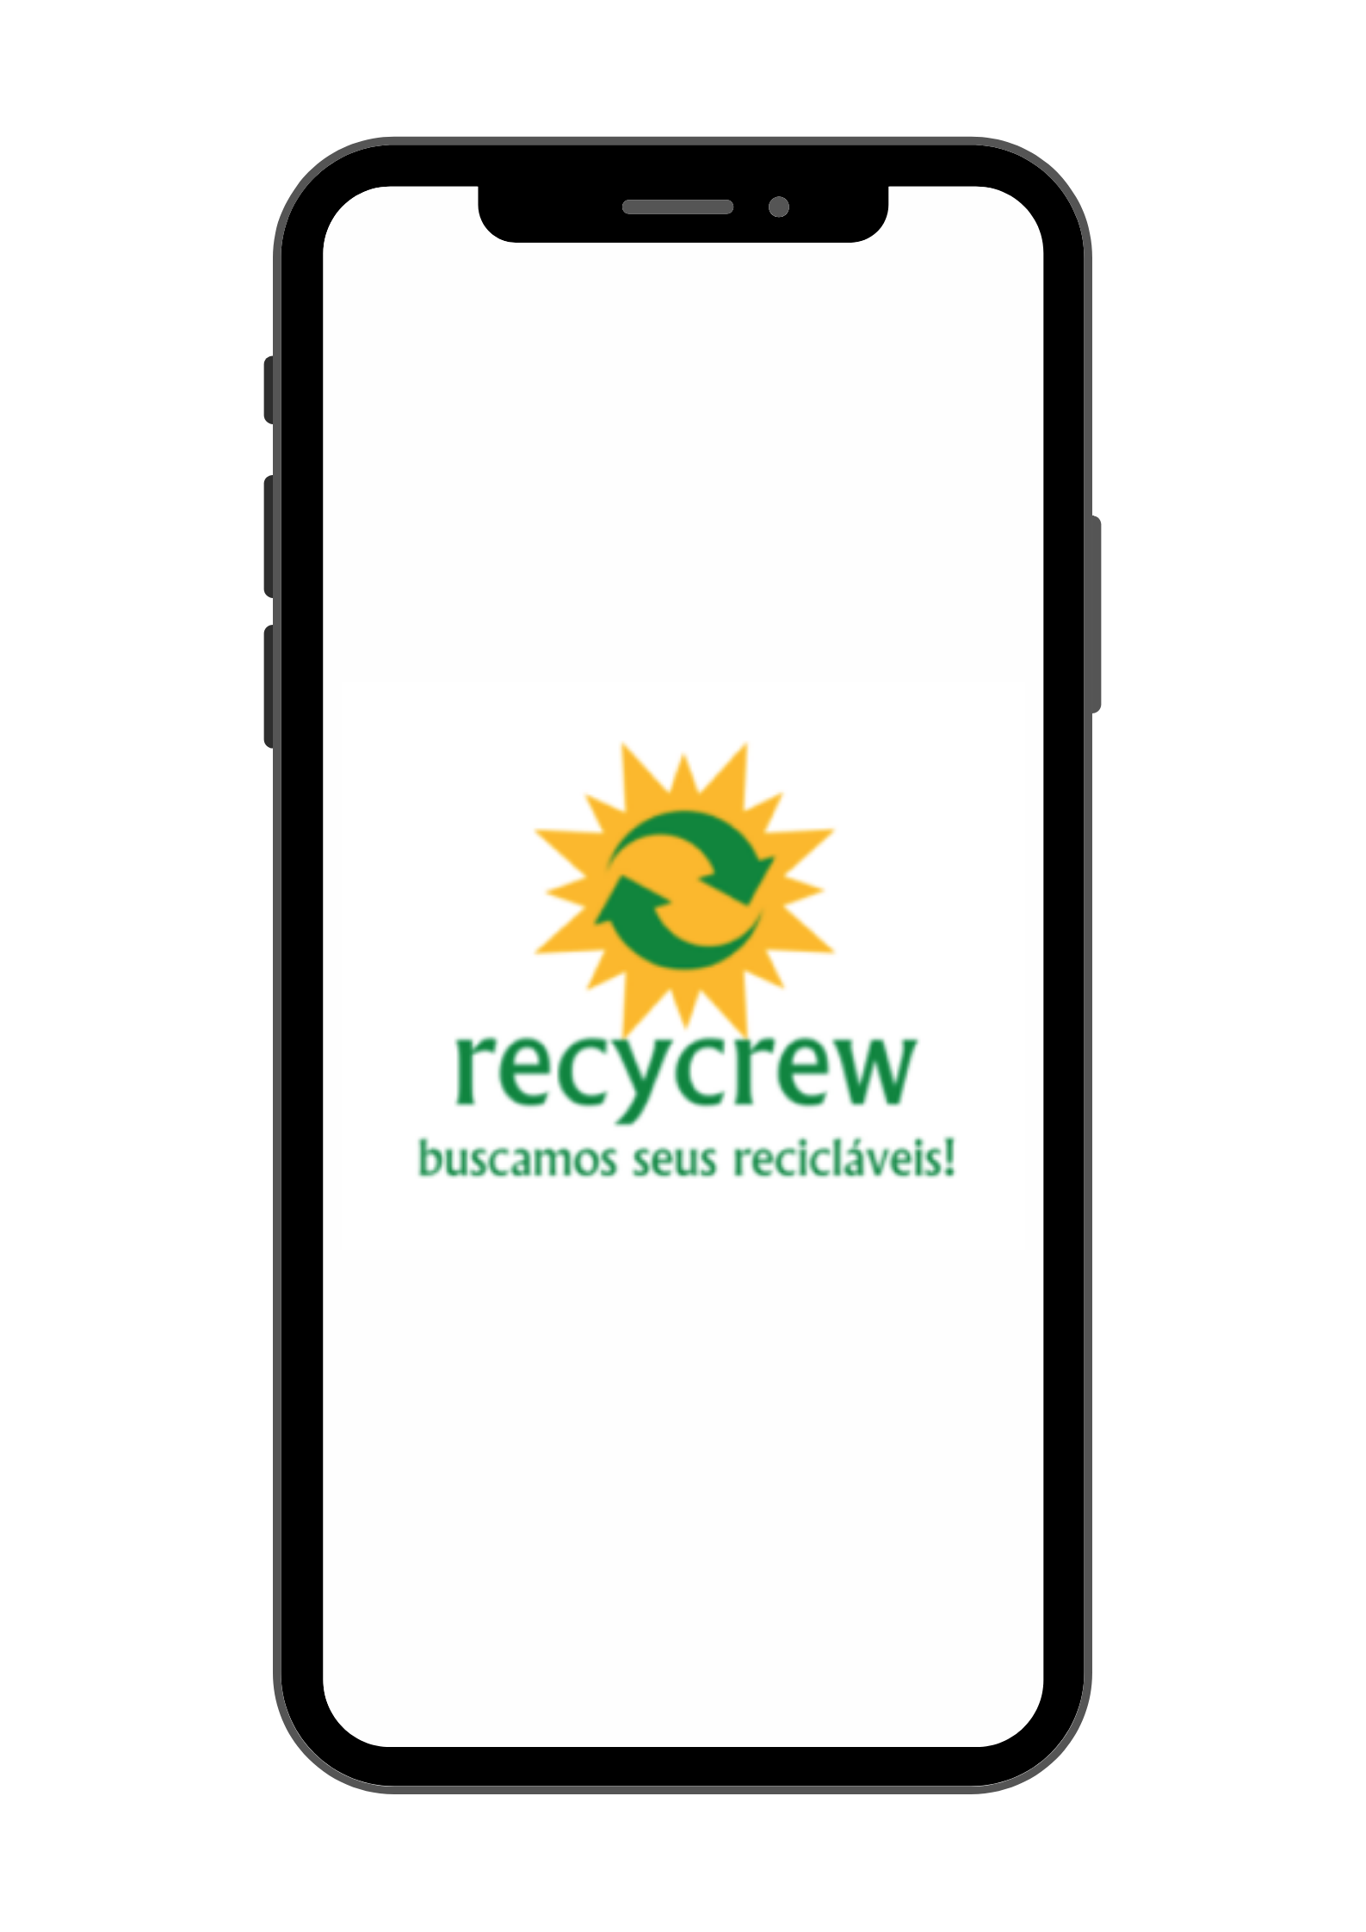

TELA DE ABERTURA

Slide 10
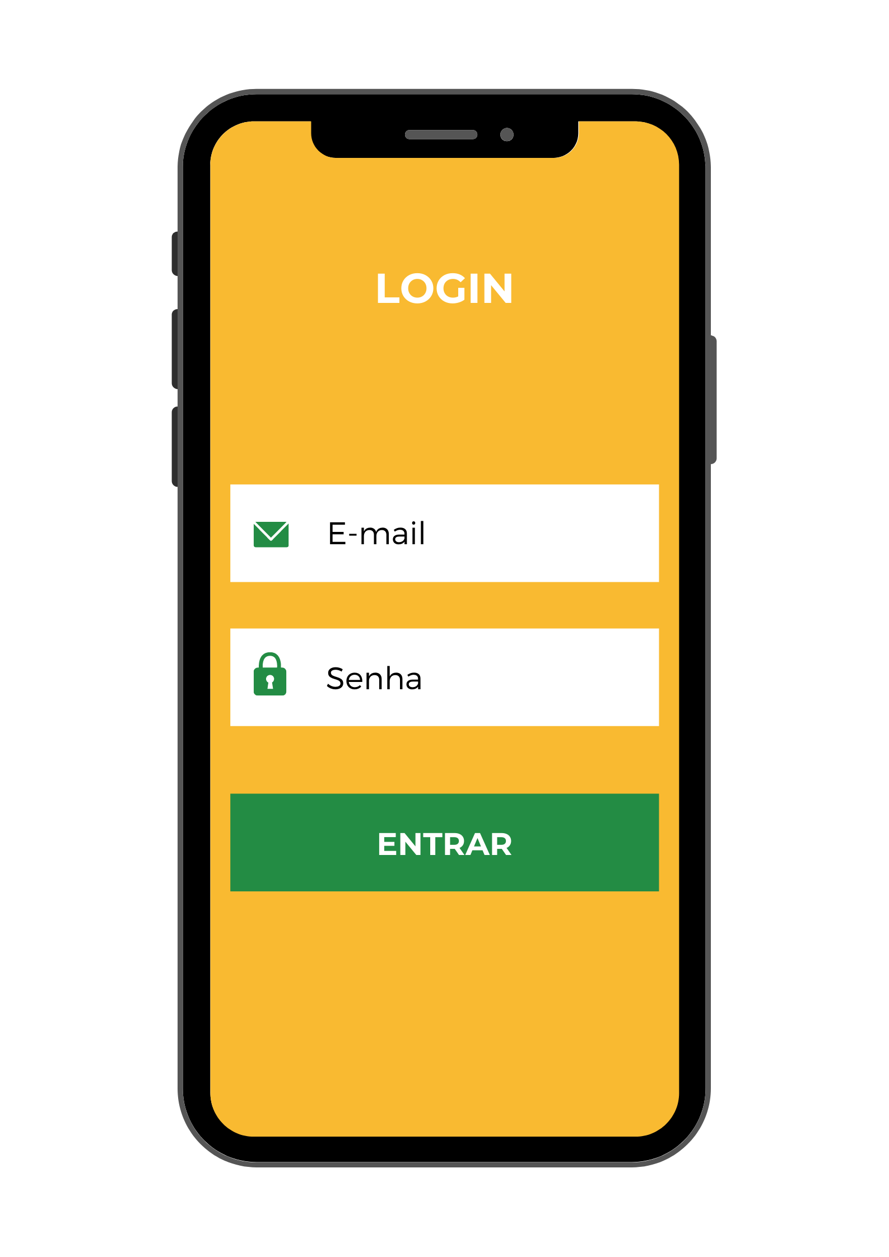
TELA DE LOGIN

Slide 11
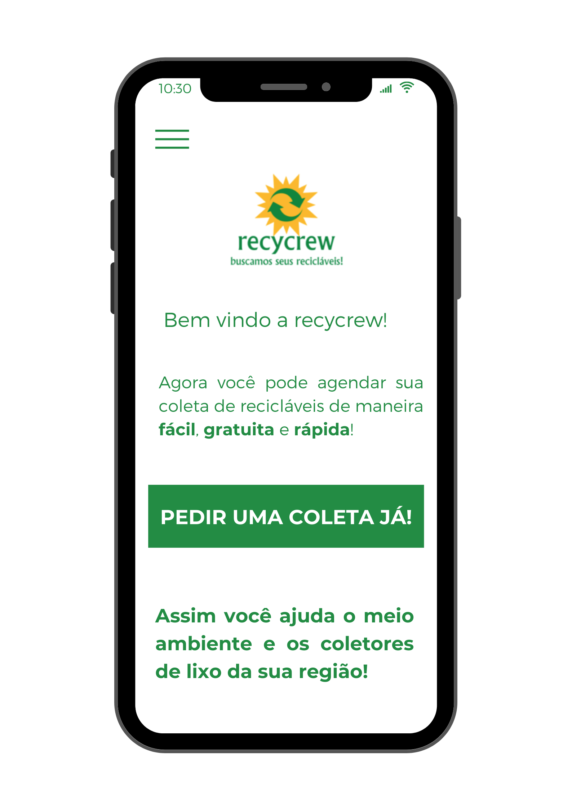
TELA INICIAL

Slide 12
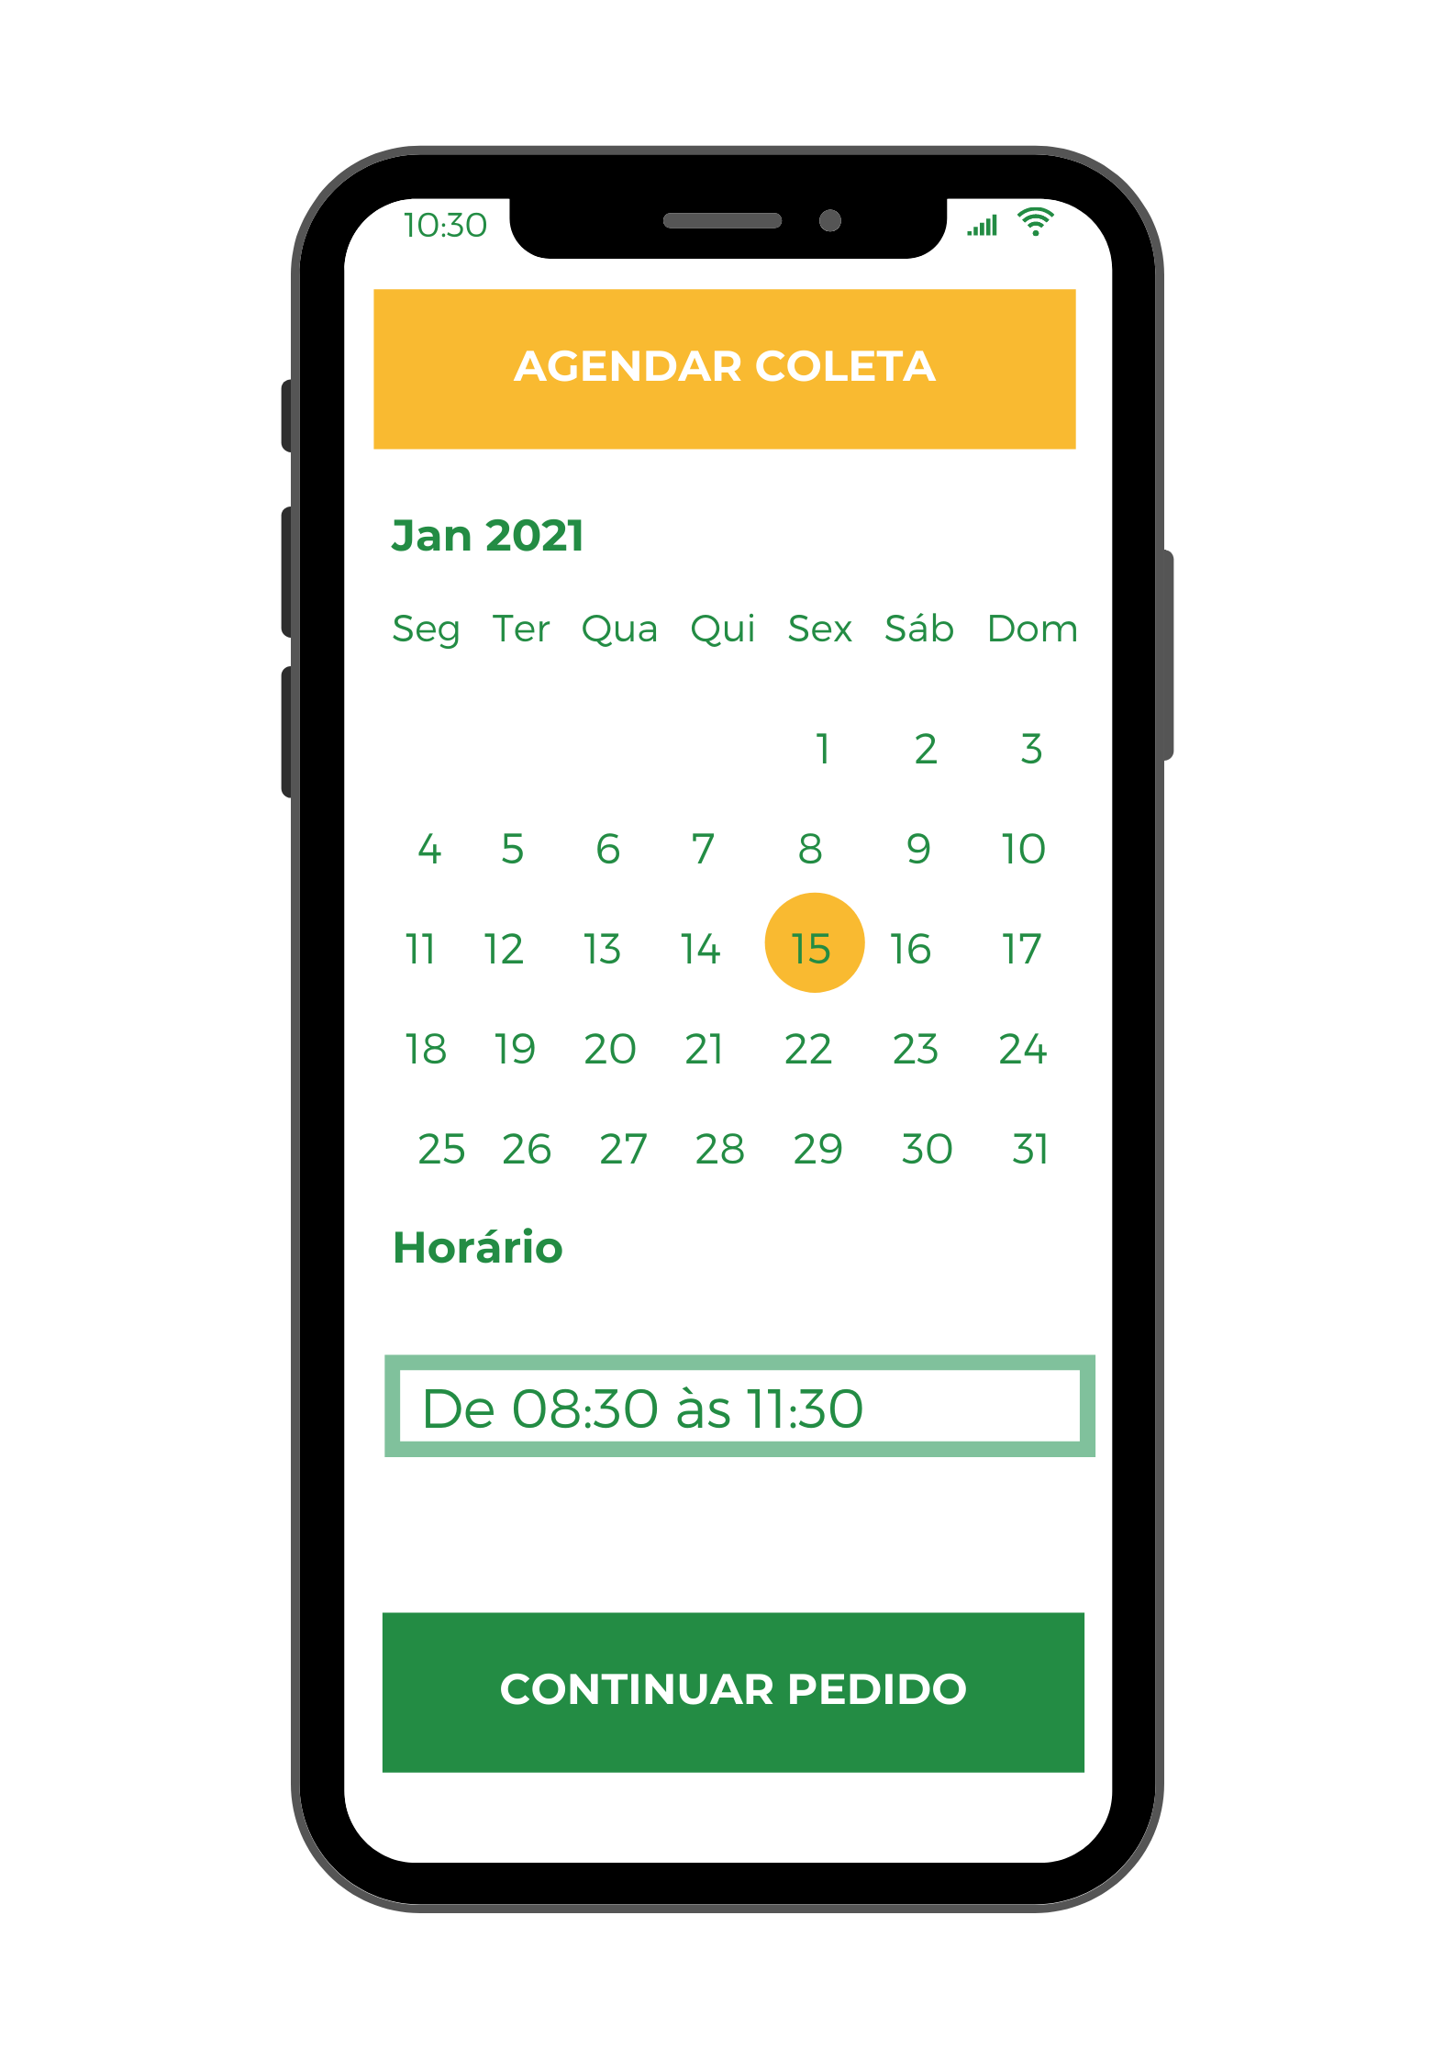
TELA
DE AGENDAMENTO

Slide 13
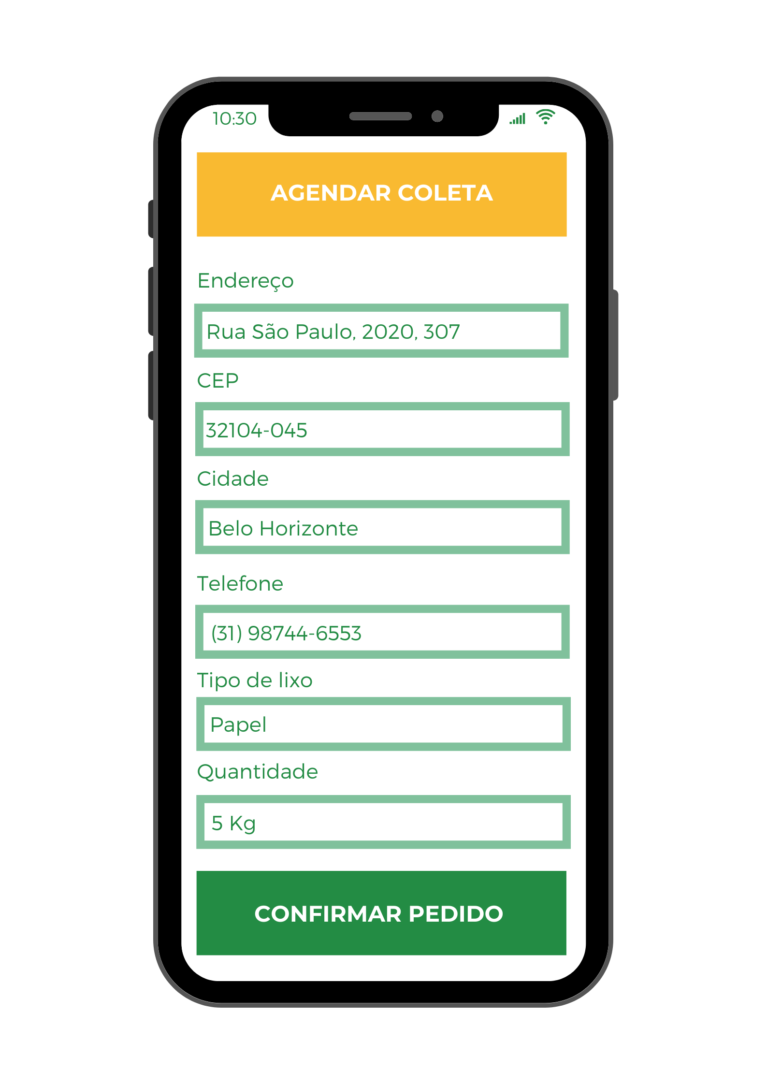
TELA
DE AGENDAMENTO
2

Slide 14
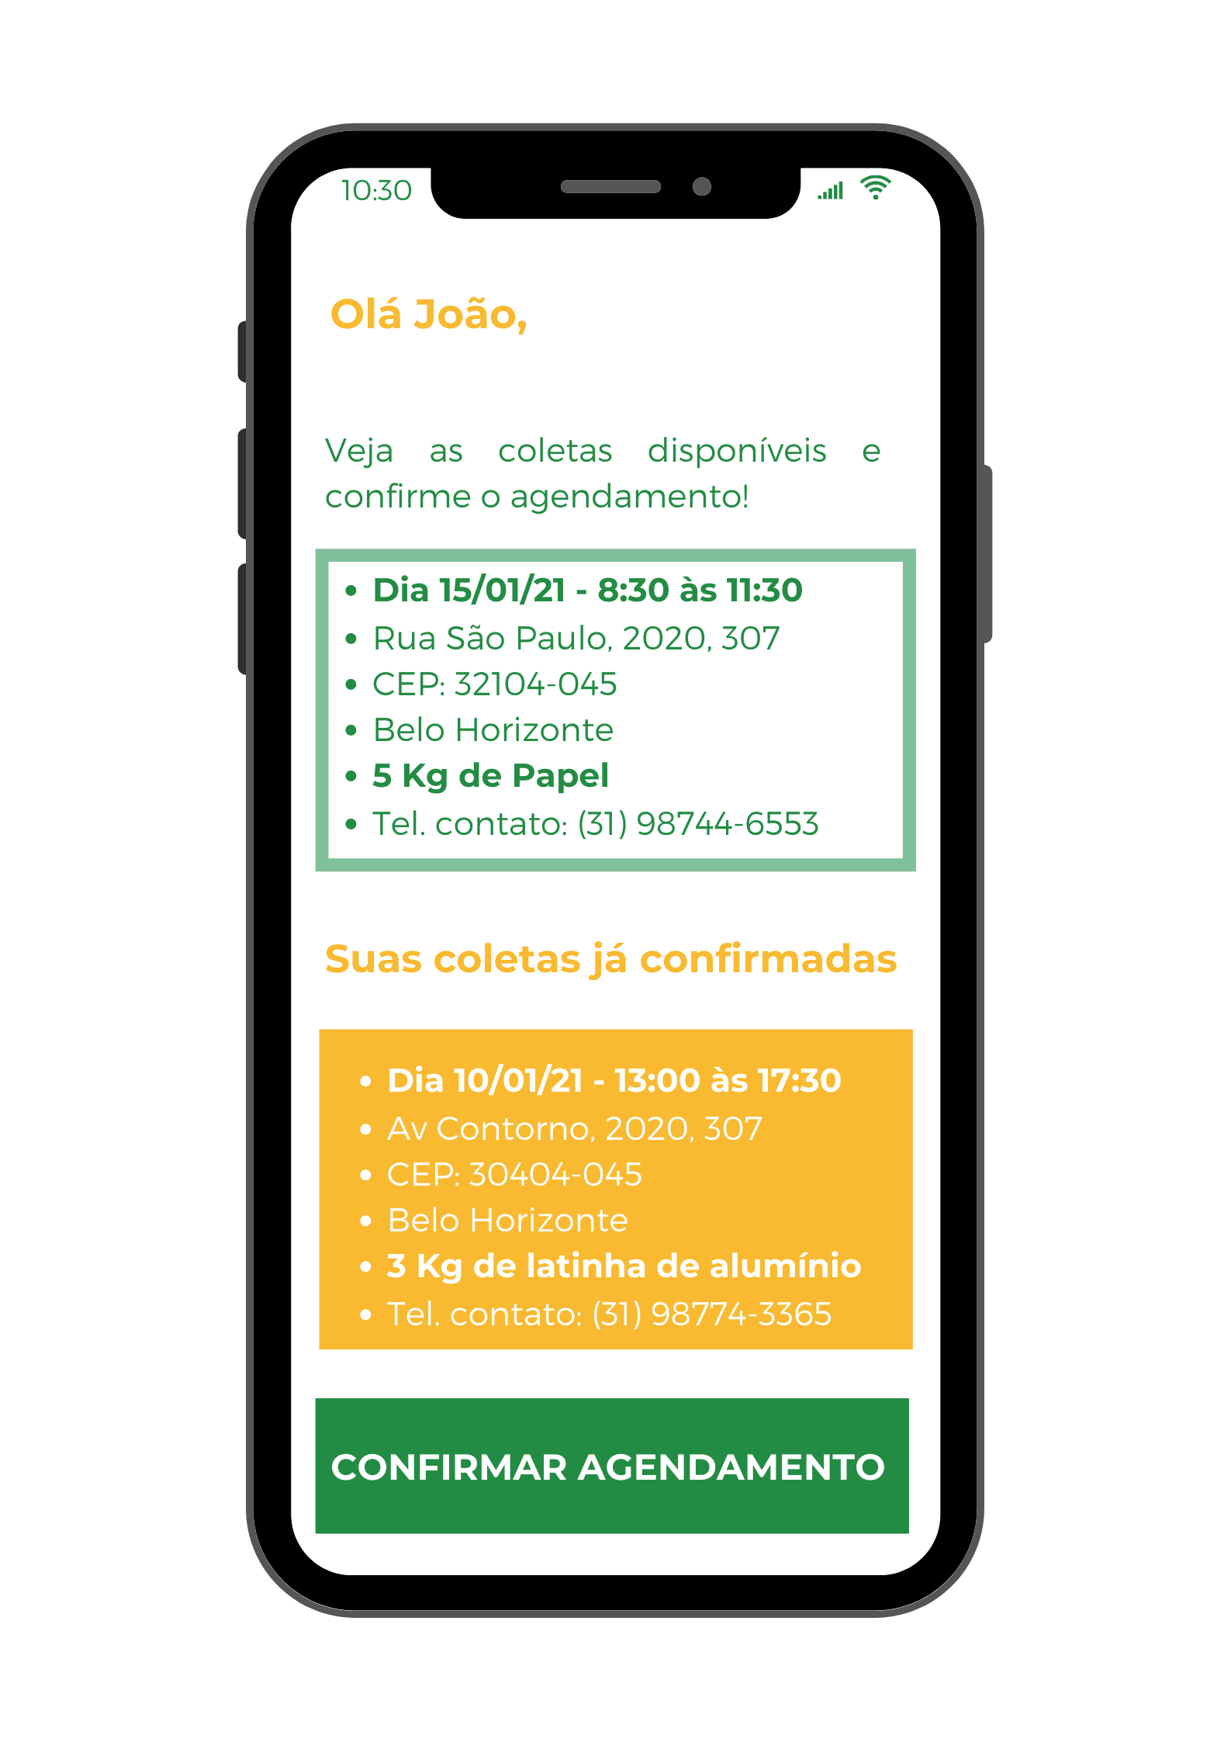
TELA
DE ACEITE DE AGENDAMENTO PARA CATADOR

